Slide 1
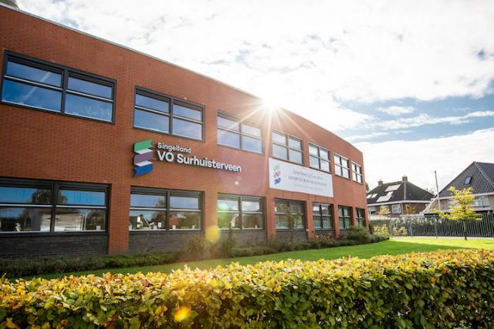
Ouderavond klas 3TL
6 oktober 2026

Slide 2
Even voorstellen
Teamleider R. Snijders
Decaan TL B. Miedema
Mentor 3T1 M. Wijma
Mentor 3T2 R. Achterberg
Leerjaarcoördinator klas 3&4 J. Brouwer

Slide 3
Programma van vanavond
Examen 2 jaar (Profiel)vakken
PTD en PTA Na het VMBO
Herkansingsmogelijkheden PTA LOB
Overgang klas 3 naar 4 LOB activiteiten
Decanaat
Kennismaking met mentor

Slide 4
Examen
Examenperiode duurt 2 jaar
SE (Schoolexamen) en CE (Centraal Examen)
Eindcijfer = (SE+CE)/2
CE en SE tellen dus even zwaar
SE en CE: Recht op (25%) extra tijd →
doorgeven aan mentor (deskundigenverklaring nodig)

Slide 5
Twee soorten toetsen:
PTD: (Programma toetsing en doorstroming) Dat zijn toetsen die alleen meetellen voor de overgang van klas 3 naar klas 4. Volgend jaar tellen deze cijfers niet meer mee!
PTA: (Programma toetsing en afsluiting) Dat zijn toetsen die meetellen voor de overgang naar klas 4 én meetellen voor het examen. De cijfers worden meegenomen van klas 3 naar klas 4!

Slide 6
PTD en PTA (1)
Nederlands, Engels, wiskunde en technologie & toepassing:
klas 3 TL alleen PTD
klas 4 TL start PTA
Biologie, nask1, nask2, economie, geschiedenis, Duits en beeldende vakken:
klas 3 combinatie van PTA en PTD,
PTA loopt door van klas 3 in 4

Slide 7
PTD en PTA (2)
VO Surhuisterveen | Singelland onder Downloads
Examenreglement
Vakken PTA klas 3&4 en PTD klas 3

Slide 8
Herkansingsmogelijkheden
In het PTA of PTD wordt aangegeven welke toetsen herkanst kunnen worden.
Is een cijfer lager dan een 6,0 dan wordt deze ingehaald onder bepaalde voorwaarden.
De vaksectie stelt de voorwaarden op, een leerling verdient de herkansing als het ware door extra inzet/oefening.
In geval van herkansing geldt het hoogst behaalde cijfer.

Slide 9
Overgang klas 3 naar 4 (1)
Gemiddelde eindcijfer van klas 3 per vak =
(toetsen PTD + toetsen PTA) : totale weging van de toetsen

Slide 10
Overgang klas 3 naar 4 (2)
Wanneer mag een leerling over naar klas 4:
Nederlands minimaal een 5
Maximaal twee 5-en of één 4 +
daarnaast tenminste één 7
Geen vak lager dan een 4
Alle praktische opdrachten klas 3 zijn uitgevoerd
Schoolexamen-onderdelen zijn voldoende of goed

Slide 11

Vragen?

Slide 12
Gemeenschappelijke vakken
Nederlands
Engels
Cultureel Kunstzinnige vorming (CKV)
Lichamelijke opvoeding (LO)
Maatschappijleer 1 (klas 4)

Slide 13
VMBO klas 3 profielvakken
Profiel | Verplicht
Zorg en Welzijn | BI, WI
Techniek | WI, NASK1
Economie | ECO, WI
Landbouw | WI, NASK1/BI
Notes:
Moet deze er bij of is alleen noemen bij decanaat voldoende? Andere, duidelijker opzet van de dia maken

Slide 14
VMBO klas 4 profielvakken
Profiel | Verplicht | Keuze
Zorg en Welzijn | BI | WI, GS, AK
Techniek | WI, NASK1 | -
Economie | ECO | WI, DU
Landbouw | WI | NASK1, BI
Notes:
Moet deze er bij of is alleen noemen bij decanaat voldoende? Andere, duidelijker opzet van de dia maken

Slide 15
 | Zorg & Welzijn | Economie | Techniek | Landbouw
Gemeenschappelijk deel | Nederlands Engels LO CKV Gd/lv | Nederlands Engels LO CKV Gd/lv | Nederlands Engels LO CKV Gd/lv | Nederlands Engels LO CKV Gd/lv
Profiel deel | Biologie | Economie | Wiskunde Nask 1 (natuurkunde) | Wiskunde
Profiel deel keuze | Wiskunde Geschiedenis Aardrijkskunde | Wiskunde Duits |  | Nask1 (natuurkunde) Biologie
Vrije deel (kies 2-4 vakken) | Duits Nask1 (natuurkunde) Nask2 (scheikunde) Aardrijkskunde Geschiedenis Economie Beeldende vorming Technologie en toepassing (T&T) | Duits Nask1 (natuurkunde) Nask2 (scheikunde) Biologie Aardrijkskunde Geschiedenis Beeldende vorming Technologie en toepassing (T&T) | Duits Nask2 (scheikunde) Biologie Aardrijkskunde Geschiedenis Economie Beeldende vorming Technologie en toepassing (T&T) | Duits Nask1 (natuurkunde) Nask2 (scheikunde) Biologie Aardrijkskunde Geschiedenis Beeldende vorming Technologie en toepassing (T&T)

Slide 16
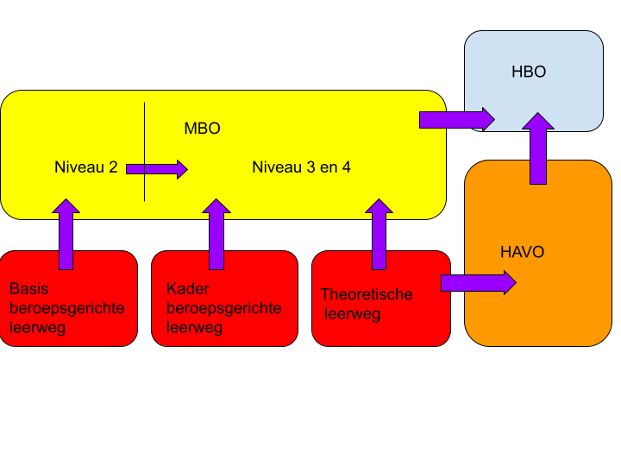
Na het VMBO

Slide 17
PTA LOB → website
Oriëntatie op jezelf
Oriëntatie op een beroep
Oriëntatie op het MBO
Leerling houdt zelf zijn/haar opdrachten bij in Classroom

Slide 18
LOB activiteiten dit jaar
LMO-gesprekken (oktober - kerst)
Speeddate met beroepsbeoefenaars (16 februari 2027)
Doedag MBO (maart 2027)
Stage (28 juni - 2 juli 2027)
LOB-gesprek mentor en leerling
Open dagen MBO’s in November (zie website)

Slide 19
Decanaat
Ouders, mentor en decaan helpen bij kiezen
Individuele begeleiding indien nodig
Contact: b.miedema@singelland.nl
of via school

Slide 20
Waar gaat u nu naartoe?
Ouders van leerlingen uit 3T1 gaan naar lokaal 4 (mentor M. Wijma)
Ouders van leerlingen uit 3T2 gaan naar lokaal 3 (mentor R. Achterberg)

